Slide 1
Dermatovenerologiya(Stom) · L1
iMentor
Teri anatomiyasi va fiziologiyasi
Dermatovenerologiyaga kirish
Teri anatomiyasi va fiziologiyasi
1 / 9
Notes:
Teri anatomiyasi va fiziologiyasi haqida umumiy ma'lumot beriladi.

Slide 2
Dermatovenerologiya(Stom) · L1
Mazmun rejası
1
Teri anatomiyasi
2
Teri fiziologiyasi
3
Dermatovenerologiya tarixi
4
Teri kasalliklari
5
Teri parvarishi
Teri anatomiyasi va fiziologiyasi
2 / 9
Notes:
Mazmun rejasida asosiy mavzular keltiriladi.

Slide 3
Dermatovenerologiya(Stom) · L1
Teri anatomiyasi
1
Epidermis: yuzaki qatlam
2
Dermis: o'rta qatlam
3
Gipodermis: ichki qatlam
4
Teri qo'shimchalari: soch, tirnoq
5
Teri bezlari: yog' va ter bezlari
Teri anatomiyasi va fiziologiyasi
3 / 9
Notes:
Teri qatlamlari va ularning vazifalari haqida ma'lumot.

Slide 4
Dermatovenerologiya(Stom) · L1
Teri maydoni va vazni
1.5-2 m²
4 kg
Teri maydoni kattalar uchun
O'rtacha teri vazni
Teri anatomiyasi va fiziologiyasi
4 / 9
Notes:
Teri hajmi va vazni haqida statistik ma'lumotlar.

Slide 5
Dermatovenerologiya(Stom) · L1
Teri fiziologiyasi
1
2
3
4
Himoya
Termoregulyatsiya
Sezgi
Metabolizm
Teri organizmni tashqi muhitdan himoya qiladi.
Tana haroratini nazorat qiladi.
Teri sezgi organi sifatida xizmat qiladi.
Vitamin D sintezida ishtirok etadi.
Teri anatomiyasi va fiziologiyasi
5 / 9
Notes:
Teri vazifalari va ularning jarayonlari haqida ma'lumot.

Slide 6
Dermatovenerologiya(Stom) · L1
Teri kasalliklari
Mezon | Chap | Oʻng
Etiologiya | Bakterial infektsiyalar | Virusli infektsiyalar
Davolash | Antibiotiklar | Antiviral dorilar
Misollar | Impetigo, furunkul | Herpes, molluskum
Teri anatomiyasi va fiziologiyasi
6 / 9
Notes:
Bakterial va virusli teri kasalliklari taqqoslanadi.

Slide 7
Dermatovenerologiya(Stom) · L1
Klinik holat
Klinik holat
1
Bemorda qizarish va qichishish
2
Teri biopsiyasi olingan
3
Diagnostika: atopik dermatit
4
Davolash: kortikosteroid krem
5
Natija: simptomlar yengillashdi
Teri anatomiyasi va fiziologiyasi
7 / 9
Notes:
Atopik dermatit holati va davolash usullari.

Slide 8
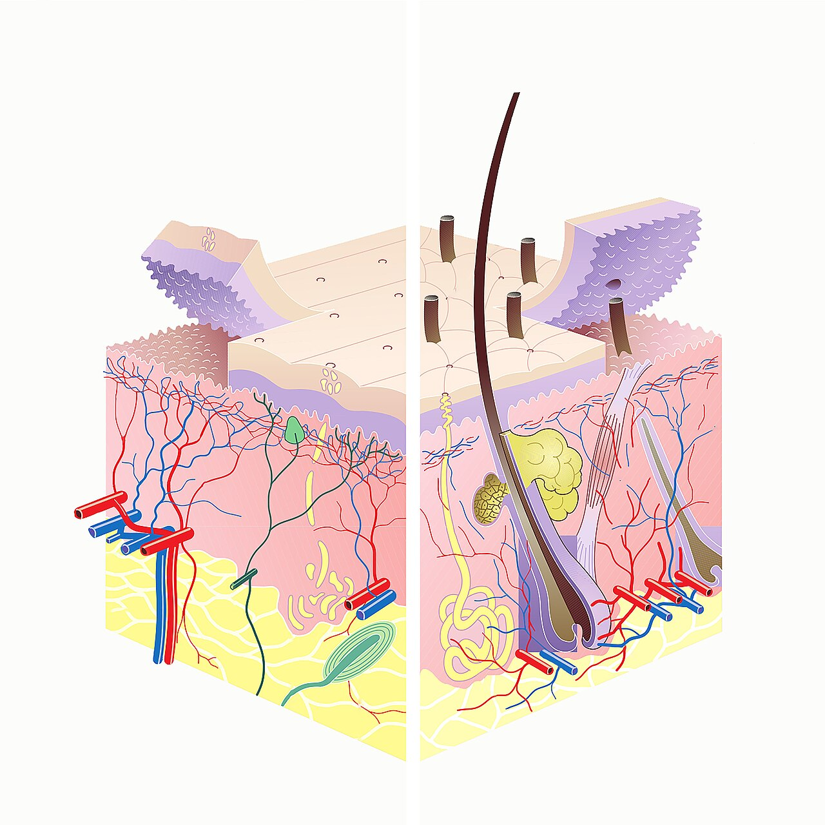
Dermatovenerologiya(Stom) · L1
Teri tuzilishi
1
Teri tuzilishi
Andrewmeyerson · CC BY-SA 3.0 (Wikimedia Commons)
Teri anatomiyasi va fiziologiyasi
8 / 9
Notes:
Teri qatlamlarining diagrammasi.

Slide 9
Dermatovenerologiya(Stom) · L1
Xulosa
1.
Teri uch qatlamdan iborat
2.
Himoya va sezgi vazifalari
3.
Teri kasalliklari keng tarqalgan
4.
To'g'ri parvarish muhim
5.
Dermatovenerologiya asoslari
Teri anatomiyasi va fiziologiyasi
9 / 9
Notes:
Teri anatomiyasi va fiziologiyasi haqida umumiy xulosa.

